Slide 1
Código orden
Cronológico

Slide 2
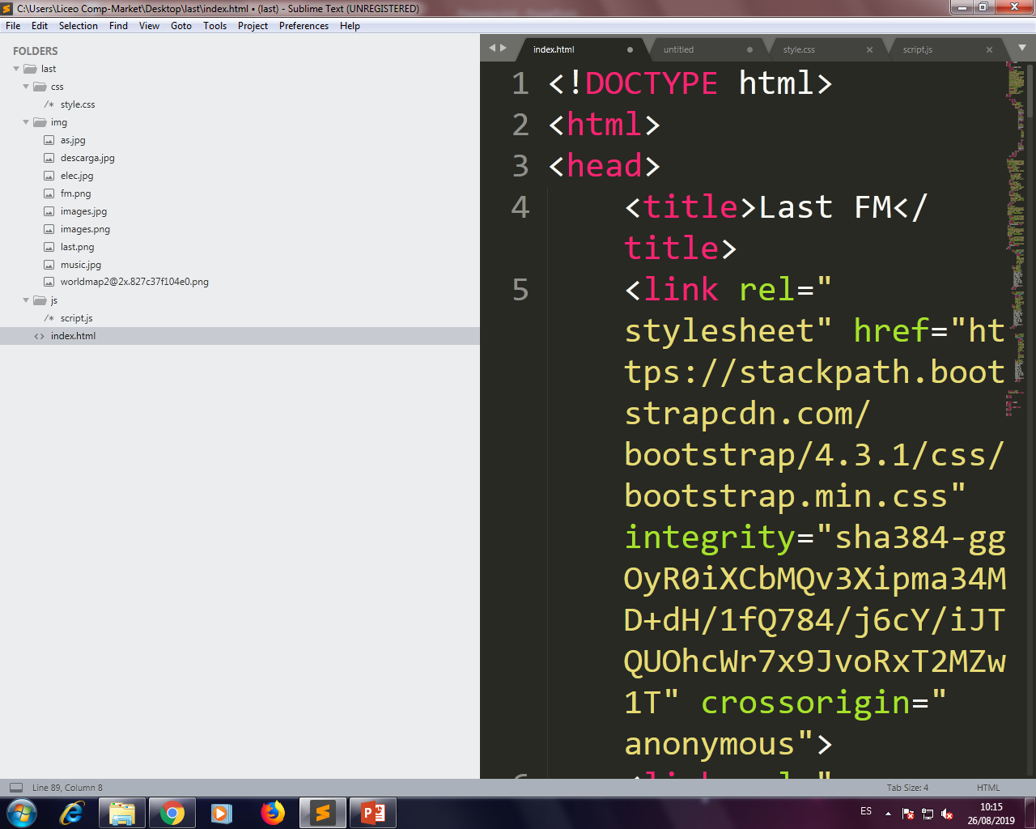
Creamos nuestra carpeta donde guardamos nuestra pagina con css y js carpeta y su archivo respectivo

Slide 3
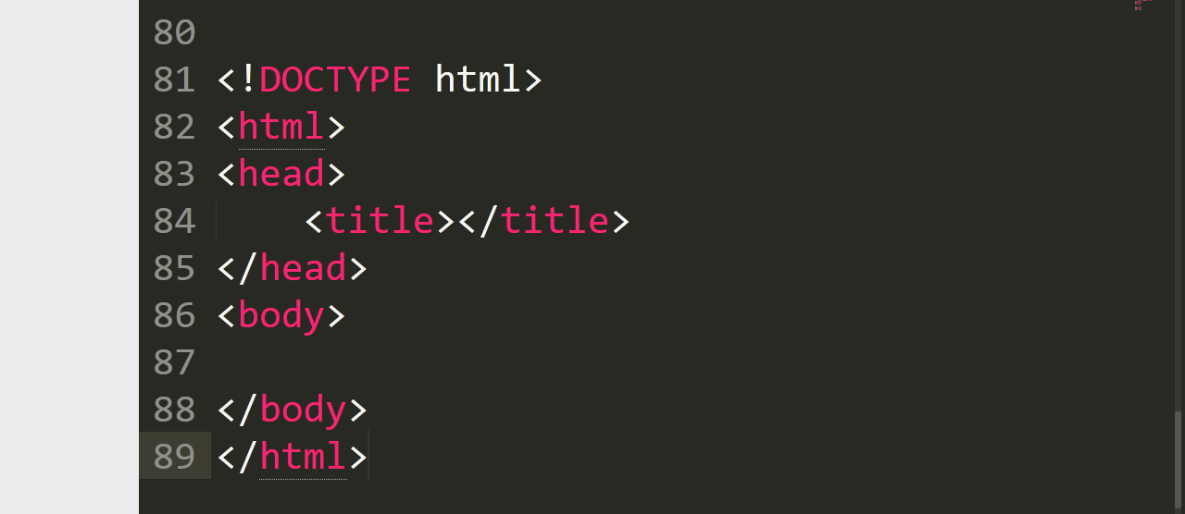
Colocamos estructura base

Slide 4
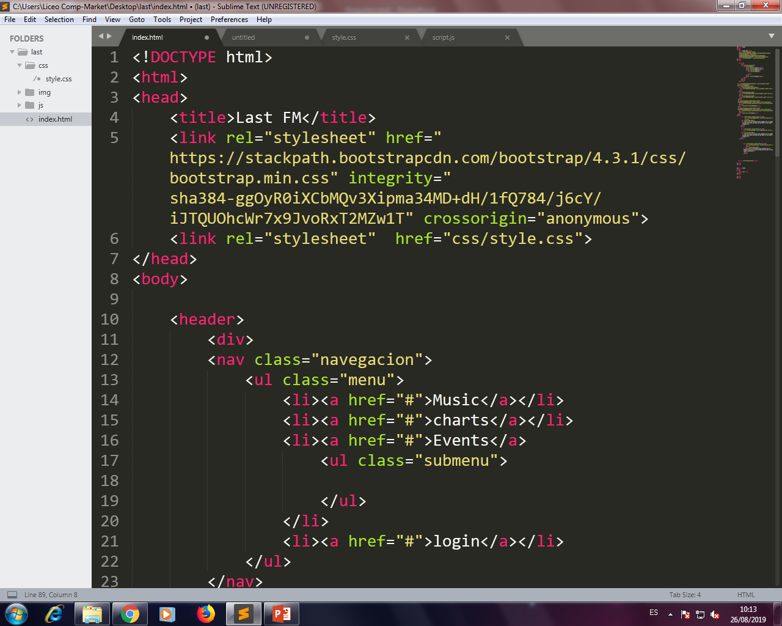
Enlazamos Css y bootstrap

Slide 5
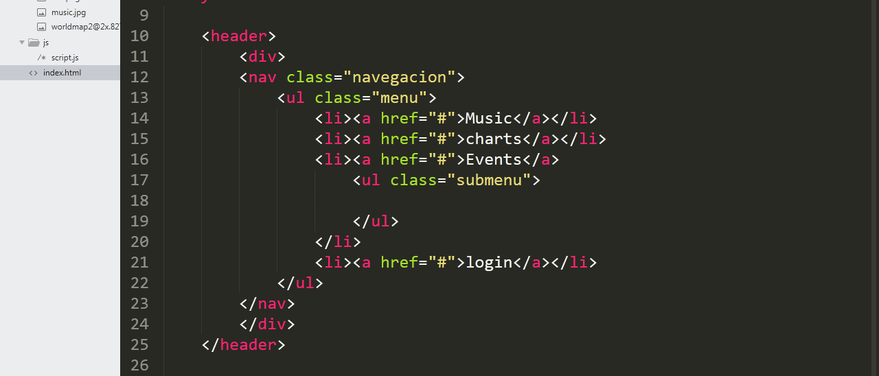
Creamos nuestro menu

Slide 6
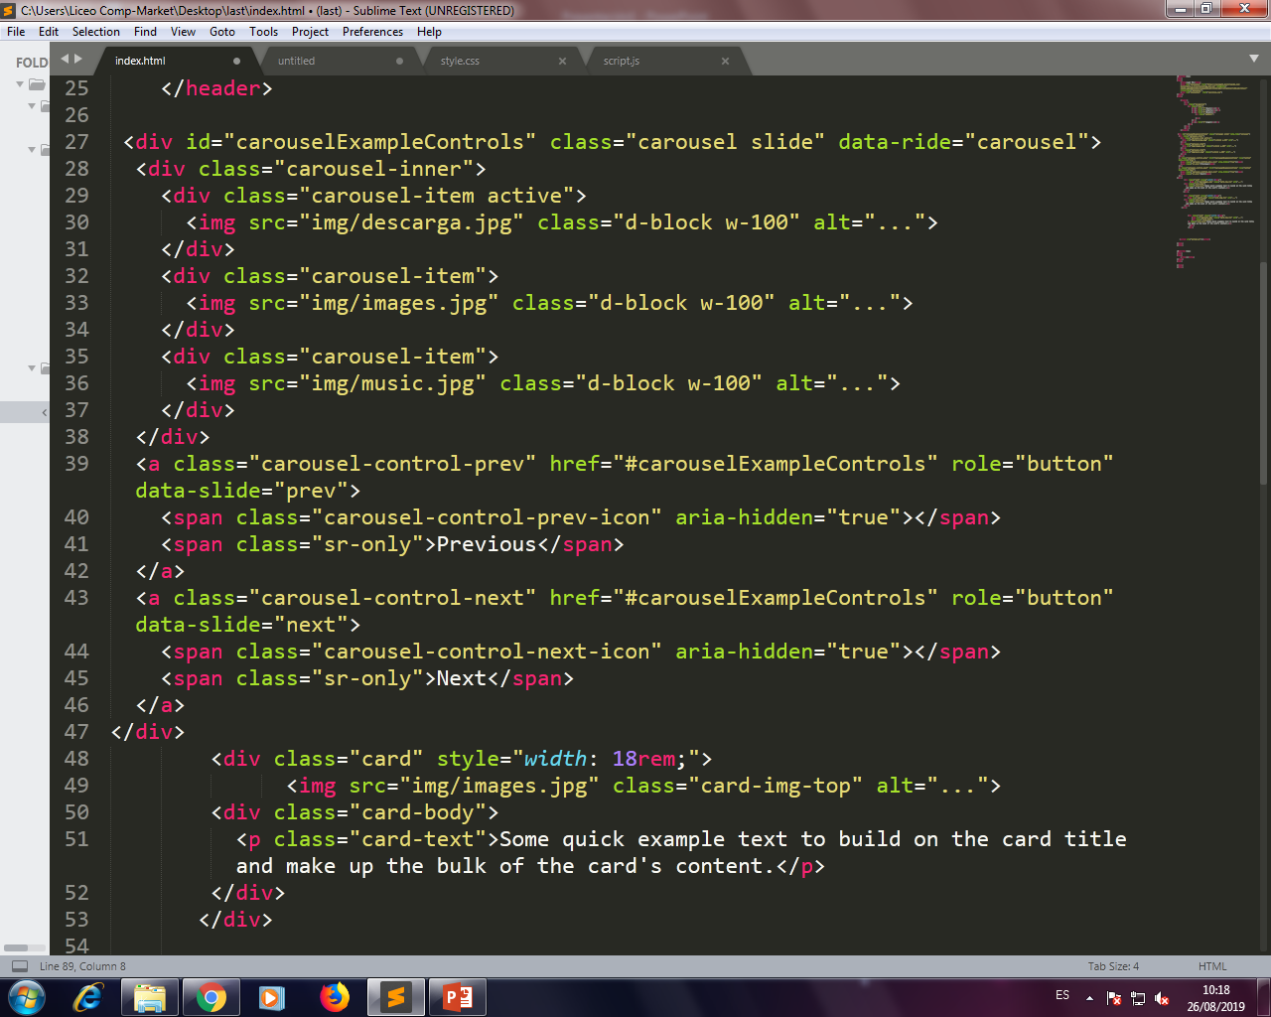
Creación de Carrousel, enlazamos imagenes

Slide 7
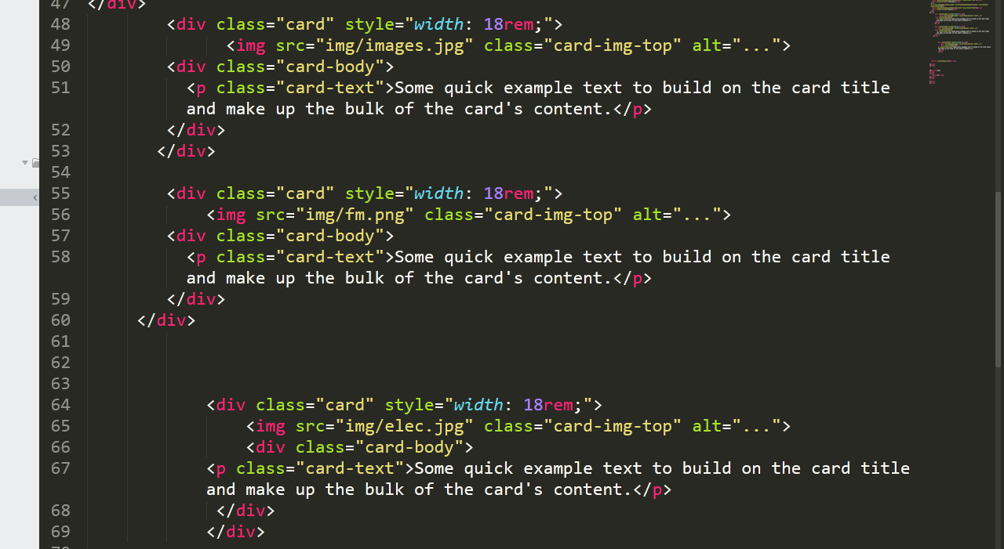
Creación de Card y Enlazamos las imagenes

Slide 8
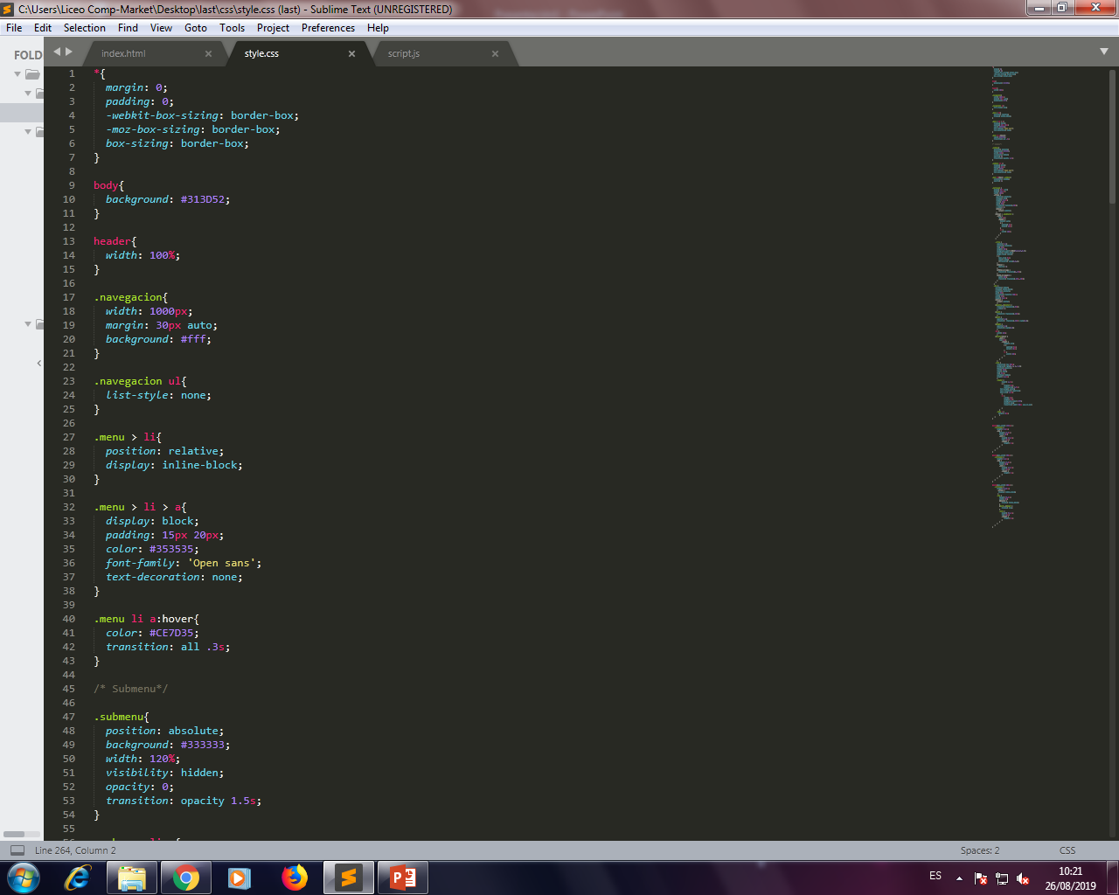
Damos el estilo a la pagina

Slide 9
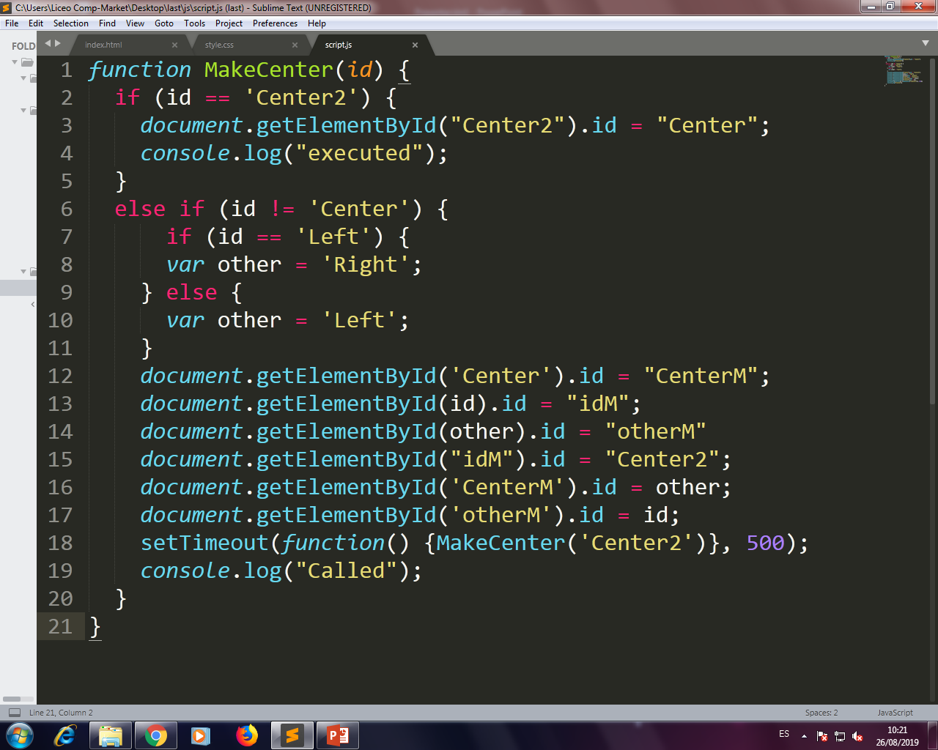
Agregamos funciones en el js

